Slide 1


NHIỆT LIỆT CHÀO MỪNG CÁC THẦY CÔ GIÁO ĐẾN DỰ GIỜ LỚP 7D NGÀY HÔM NAY!

Slide 2
KHỞI ĐỘNG
AI LÊN CAO HƠN

Slide 3






















CHÚC MỪNG ĐỘI BẠN THỎ
CHÚC MỪNG ĐỘI BẠN CỌP
5
4
3
2
AI LÊN CAO HƠN
1

Slide 4


RABBIT TEAM
Câu1: Giá trị của biểu thức: là:

Slide 5
RABBIT TEAM
Câu 2: Giá trị của biểu thức:

Slide 6

RABBIT TEAM
Câu 3: Thứ tự thực hiện phép tính đối với biểu thức không có dấu ngoặc
A. Nhân chia – cộng trừ - lũy thừa
B. Cộng trừ - lũy thừa – nhân chia
C. Lũy thừa –cộng trừ - nhân chia
D. Lũy thừa – nhân chia – cộng trừ

Slide 7
RABBIT TEAM
Câu 4: Giá trị của biểu thức 60 - [42 - (2 021 - 2 020)¹ ⁹⁹⁹] là:

Slide 8
RABBIT TEAM
Câu 5: Thứ tự thực hiện phép tính đối với biểu thức có ngoặc:
A. ( ) { } [ ]
B. ( ) [ ] { }
C. { } [ ] ( )
D. [ ] ( ) { }

Slide 9



Nhắc lại về thứ tự thực hiện các phép tính đối với số tự nhiên, số nguyên, phân số, số thập phân?

Slide 10
Đối với biểu thức không chứa dấu ngoặc:
+ Khi biểu thức chỉ chứa các phép tính cộng và trừ (hoặc chỉ có các phép tính nhân và chia), ta thực hiện phép tính theo thứ tự từ trái sang phải.
+ Khi biểu thức có các phép tính cộng, trừ, nhân, chia ta thực hiện các phép tính nhân và chia trước, rồi đến cộng và trừ.
+ Khi biểu thức chứa các phép tính cộng, trừ, nhân, chia, nâng lên lũy thừa ta thực hiện phép tính nâng lên lũy thừa trước rồi đến nhân và chia, sau đó đến cộng và trừ.

Slide 11
- Đối với biểu thức chứa dấu ngoặc:
+ Khi biểu thức chứa dấu ngoặc ta thực hiện các phép tính trong dấu ngoặc trước.
Làm thế nào để tính được giá trị biểu thức
+ Nếu biểu thức chứa dấu
thì thứ tự thực hiện các phép tính như sau:

Slide 12



TIẾT 12.
BÀI 4 .THỨ TỰ THỰC HIỆN CÁC PHÉP TÍNH QUY TẮC DẤU NGOẶC
(4 tiết)

Slide 13
NỘI DUNG BÀI HỌC
Thứ tự thực hiện các phép tính
Quy tắc dấu ngoặc
Luyện tập

Slide 14

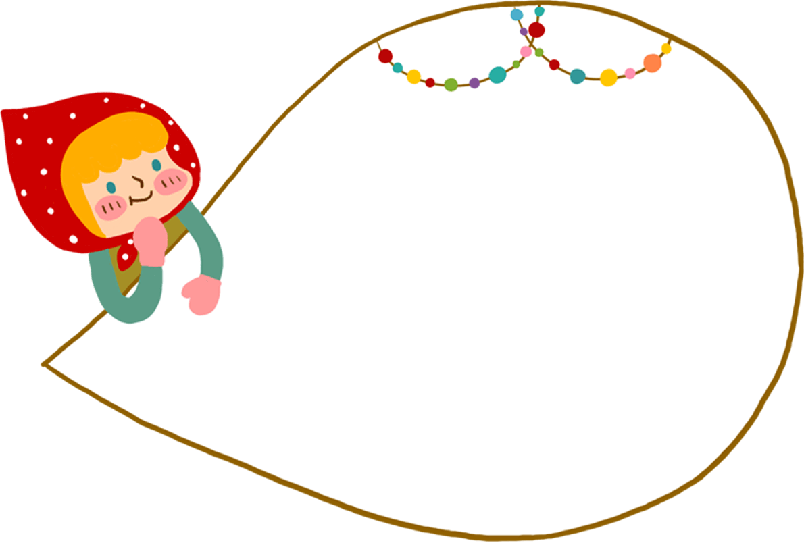
HÌNH THÀNH KIẾN THỨC

Slide 15

I. THỨ TỰ THỰC HIỆN CÁC PHÉP TÍNH
Thứ tự thực hiện các phép tính đối với số hữu tỉ cũng tương tự thứ tự thực hiện các phép tính đối với số tự nhiên, số nguyên, phân số, số thập phân.

Slide 16

I. THỨ TỰ THỰC HIỆN CÁC PHÉP TÍNH
Ví dụ 1
Để tính:
bạn Châu làm như sau:
Bạn Châu làm chưa đúng vì đã thực hiện phép cộng trước khi thực hiện lũy thừa và phép nhân.
Theo em bạn Châu làm đúng chưa? Vì sao?

Slide 17
Lời giải
Bạn Châu làm chưa đúng. Ta có lời giải đúng như sau:

Slide 18
HOẠT ĐỘNG CẶP ĐÔI
Yêu cầu: Thực hiện Luyện tập 1
Trong vòng 3 phút cặp đôi nào xong trước sẽ nhận được quyền lên bảng trình bày và lấy điểm
Luyện tập 1
Tính giá trị của mỗi biểu thức sau:

Slide 19

Ví dụ 2: Tính giá trị của mỗi biểu thức sau

Slide 20
Ví dụ 2:
Tính giá trị của mỗi biểu thức sau:

Slide 21

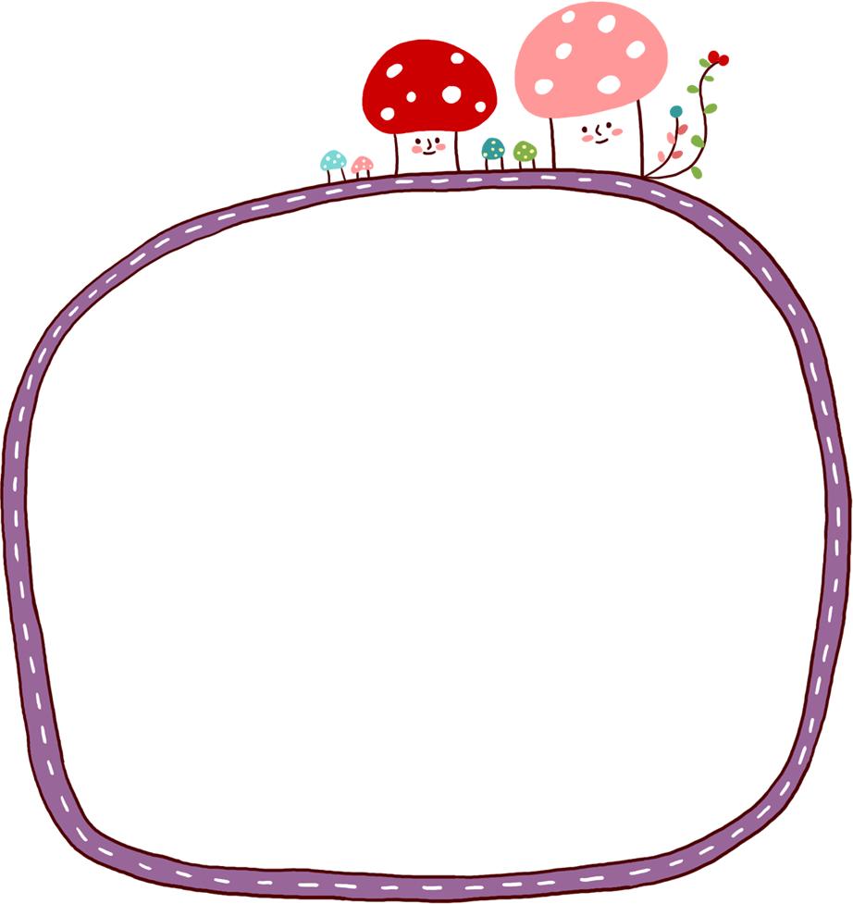
Hoạt động
LUYỆN TẬP

Slide 22



Luyện tập 2
Tính giá trị của mỗi biểu thức sau:

Slide 23
Câu hỏi mở đầu

Slide 24


Vận dụng

Slide 25

Bài tập vận dụng
Để làm một cái bánh, Bình cần cốc bột. Bình có
cốc bột, bị rơi mất một nửa số bột đó, hỏi Bình cần thêm bao nhiêu cốc bột nữa ?
Giải
Số cốc bột Bình cần thêm là
(cốc)
Vậy Bình cần thêm 1,5 cốc bột nữa.

Slide 26



HƯỚNG DẪN VỀ NHÀ
Ôn lại kiến thức bài học
Làm các bài tập 3,6 SGK trang 26
Đọc lại quy tắc dấu ngoặc đối với số nguyên (đã học lớp 6)
Đọc trước phần 2 “Quy tắc dấu ngoặc”.

Slide 27


Tập thể lớp 7D kính chúc các cô ngày 20/10 luôn xinh tươi, trẻ đẹp và hạnh phúc!

Slide 28

Chúc các em học tốt!

